Slide 1
Big Data and Social Science
Media Theory
201323168 김준영
201323171 양현모
201323175 박재현
201323176 안영빈

Slide 2
Agenda
Definition
Social Phenomenon
Big data and Social Science
Data Visualization
Logical Positivism
Moneyball, Sabermetrix
The end of theory

Slide 3
Big Data

Slide 4
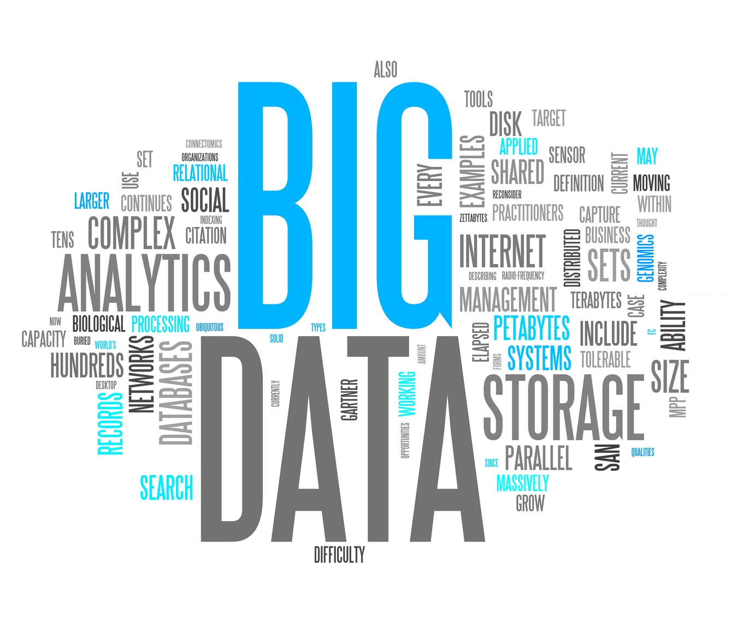
Definition
빅데이터란 21세기에 정보화 시대가 도래하면서 방대한 양의 데이터가 유입되었고 이 데이터를 관리나 유지를 하기 위해 만들어진 대규모 데이터를 일컫는다. 규모가 방대하고, 생성 주기가 짧으며 형태와 수치 데이터 뿐만 아니라 문자와 영상 데이터를 포함한다.
빅데이터를 통해 사람들의 행동이든지 위치정보와 SNS을 통해 생각과 의견까지 분석하고 예측할 수 있다.

Slide 5
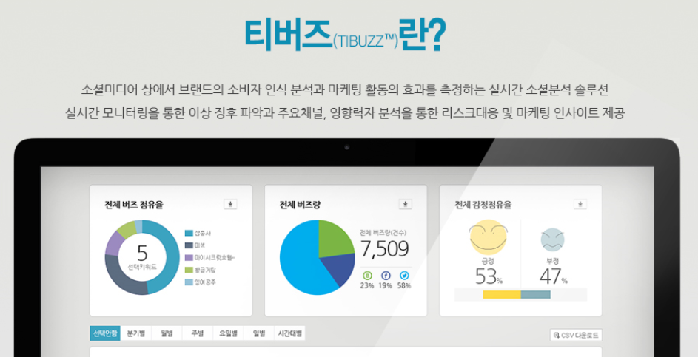
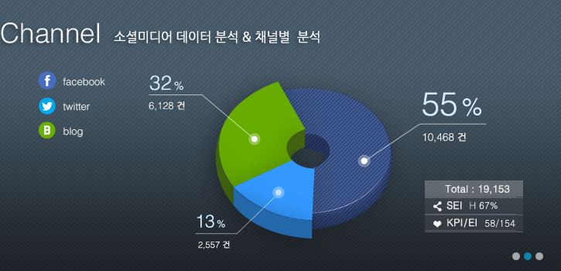
Big Data-TIBUZZ
티버즈란 소셜미디어 데이터
분석과 채널별 분석이 가능한 사이트

Slide 6
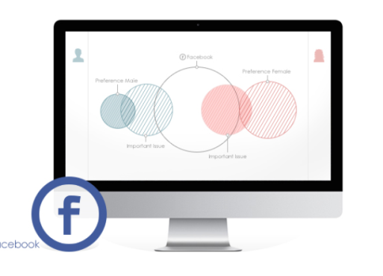
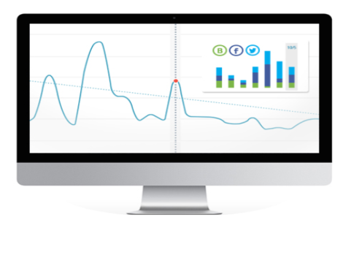
Big Data-TIBUZZ
국내 500만 계정을 확보해 페이스북에서 만 50만 건
공개 데이터를 수집하며 많은 사용자들을 기반으로 남녀의 선호도 비교,경쟁사 분석 등 다양한 브랜드 분석에도 유리
페이스북 분석 강점 보유
트위터 3분, 블로그 5~10시간, 페이스북 1~2일 이내 데이터 수집 및 분석이 가능하며 자사 브랜드에 대한 실시간 리스크 관리가 수월
SNS 실시간 데이터 분석가능

Slide 7

Big Data Example
빅데이터를 활용한 기업 유지
https://www.youtube.com/watch?v=-Wy5-iRj5zk

Slide 8
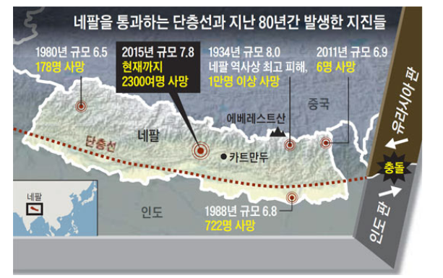
Social Phenomenon
빅데이터를 이용해 지진을 대비 가능
http://www.dongascience.com/news/view/7002?itemseq=203&type=php&play=0&userid=

Slide 9
Data Visualization

Slide 10
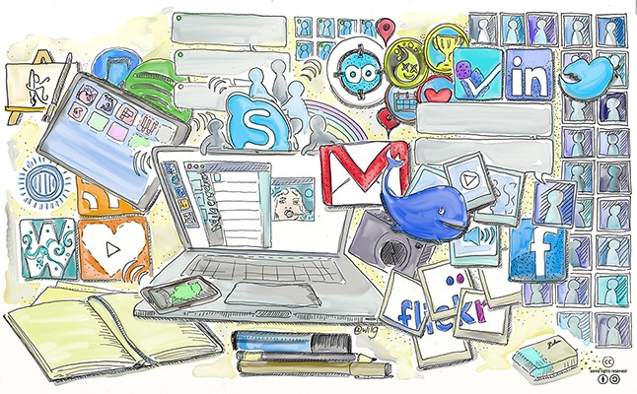
DATA
VISUALIZATION
복잡한 데이터들… 시각화가 시급하다.!!

Slide 11

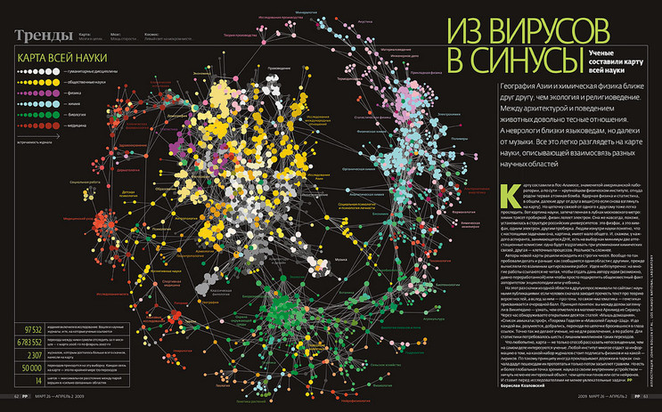
IN-FOGRAPHICS
인포그래픽
정보, 자료 또는 지식의 시각적 표현이다. 정보를 구체적, 표면적, 실용적으로 전달한다는 점에서 일반적인 그림이나 사진 등 과는 구별된다. 복잡한 정보를 빠르고 명확하게 설명해야 하는 기호, 지도, 기술 문서 등에서 사용된다. 차트, 사실박스, 지도, 다이어그램, 흐름도, 로고, 달력, 일러스트레이션, 텔레비전 프로그램 편성표 등이 인포그래픽에 포함

Slide 12

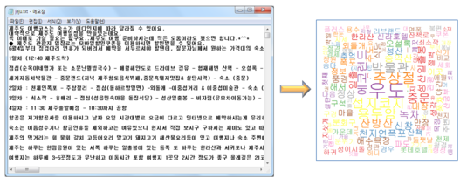
R-PROGRAMING
R 프로그래밍을 이용한 데이터 시각화

Slide 13
Big Data and
Social Science

Slide 14

사회적 현상을 연구하는 사회과학은 자연과학과는 달리 규칙성을 발견하거나 이러한 현상들을 일반화시키는데 어려움이 있다. 특히나 인간의 행동이나 사고는 매우 주관적이고 비합리적이다 보니 현상이나 이론에 있어서 예외적인 부분이 쉽게 일어날 수 있다. 또한 인간의 존엄성 때문에 인간을 동식물처럼 실험할 수 도 없어서 일반적인 과학적 현상보다 증명하기가 더욱 어렵다고 볼 수 있다. 이렇다 보니 사회과학은 지속적인 연구를 통해서 사회적 현상을 경험적인 지식체계로 만들어가야 한다. 따라서 사회과학은 경험에 바탕을 두는, 즉 사실적 근거가 있고 누적적인 발전을 이루는 것이 특징인 논리실증주의를 바탕으로 한다.

Slide 15
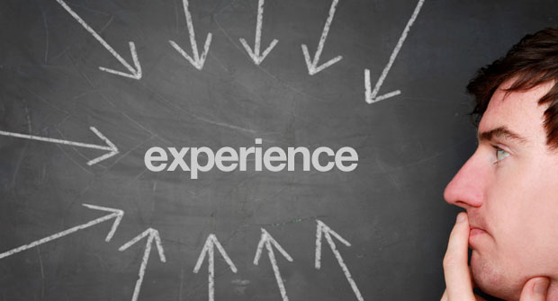
Logical Positivism
논리실증주의란?
참/거짓을 판명할 수 있는 명제를 경험과 사회현상을 통해 일반화시켜 명제의 참/거짓을 판단한다. 예로는 즉, 장미 1이 붉다. 장미 2가 붉다. 장미 3이 붉다. ……. 장미 n이 붉다. 그러므로 모든 장미가 붉다. 라는 논리로 장미가 붉다는 것을 증명하는 것이다.
논리실증주의랑 빅데이터의 유사점
논리실증주의는 검증될 수 있는 것만을 유의미한 것으로 판단하기 때문에 측정된 데이터만을 가지고 활용하는 현대사회에서 빅데이터를 활용하는 사례와도 연관이 있다고 생각된다. 논리실증주의는 사회과학의 바탕이 되면서도 현대기술의 트렌드 와도 연관 지을 수 있는 이론이라 생각한다.

Slide 16


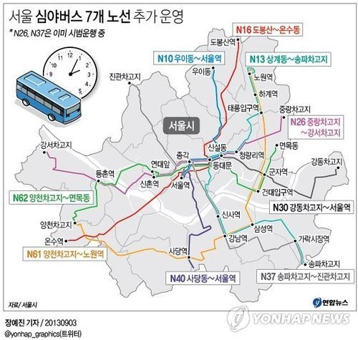
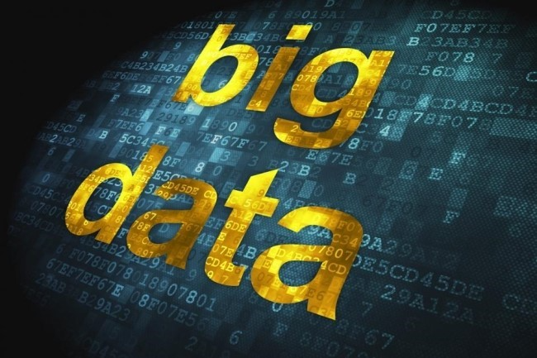
Logical Postivism
경험 > 분석 > 빅데이터화 > 활용

Slide 17


Slide 18
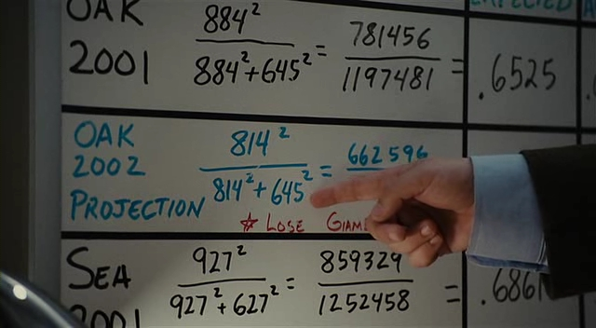
Money Ball Theory
미국 프로야구 오클랜드의 빌리 빈(William Lamar Beane) 단장이 주장한 이론으로, 홈런이나 타율이 높은 타자보다 출루율이 높은 타자가 득점의 확률이 높다고 판단하는 이론이다. 최소의 비용으로 최대의 만족을 얻는다는 경제학적 원칙을 야구단에 적용해 스타선수나 타율ㆍ홈런 등에 대한 환상을 버리고 저비용ㆍ고효율 구조로도 야구단이 운영될 수 있다는 것을 증명했다.

Slide 19
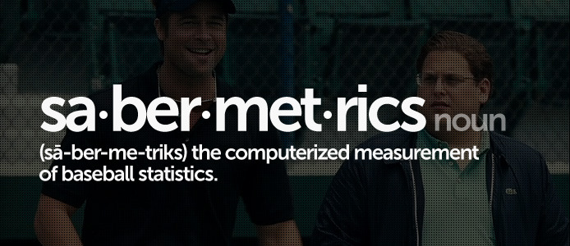
The End of Theory

Slide 20
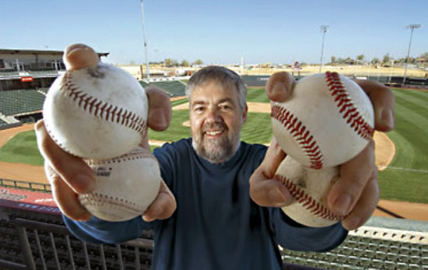

Saber Metrics
세이버메트릭스(Sabermetrics)는 빌 제임스가 창시한 SABR(The Society for American Baseball Research)라는 모임에서 만들어진, 야구를 통계학적/수학적으로 분석하는 방법론이다. 세이버메트릭스는 빌 제임스가 창시한 이래로 수많은 변화를 겪어왔으며, 이제는 단순한 개인의 취미 차원을 넘어서 야구 전반에서 쓰이고 있을 만큼 널리 퍼져 있다. 창시되었던 1970에는 많은 변화를 가져오지 못하였으나, 1980년대를 넘어 1990년대부터는 본격적으로 야구계에 영향을 미치기 시작하였다.

Slide 21
The End of Theory

Slide 22
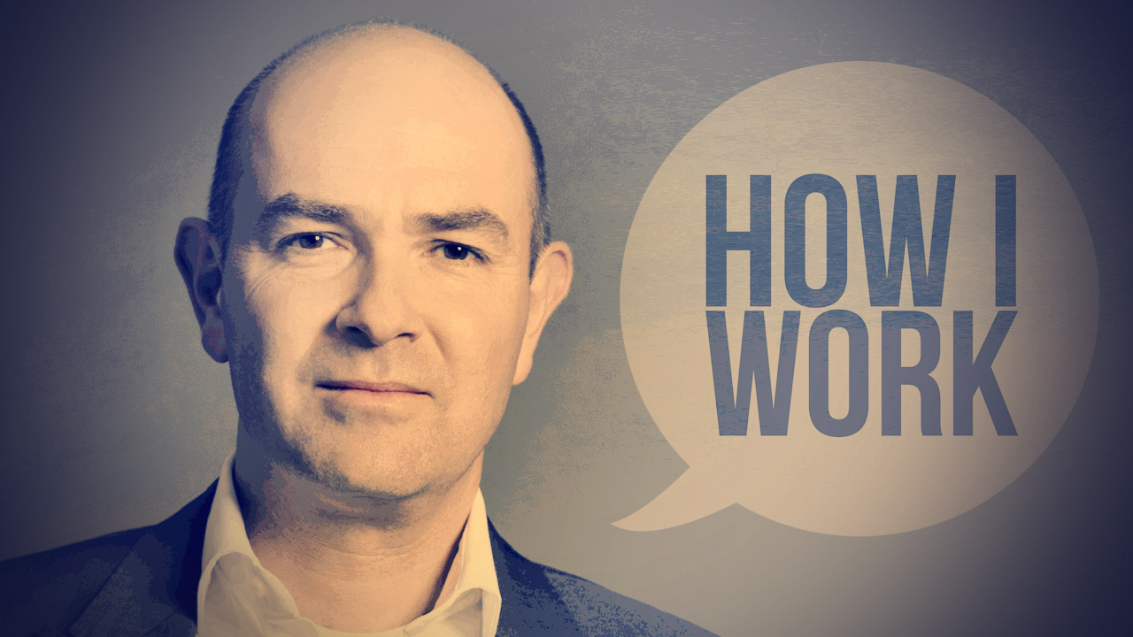
Chris Anderson
세계적인 저널리스트
크리스 앤더슨(Chris Anderson)은 ‘ 롱테일 ’이란 용어를 처음으로 사용하고 롱테일 이론을 최초로 정립한 세계적인 저널리스트로, 2007년에는 〈타임(Time)〉지가 선정한 전세계에서 가장 영향력 있는 인물 100인으로, 2009년에는 2009 Thinkers 50, 2009 Foreign Policy’s Top 100 Global Thinkers 중 한 명으로 선정되었다. 2001년 그는 세계적인 IT 전문지 <와이어드 (Wired)> 편집장을 맡은 이래 이 잡지를 전미잡지상(National Magazine Award) 후보에 11회나 오르게 했으며, 2005년과 2007년 2009년 <와이어드>지가 일반 부분에서 최고상을 수상하게 하는 데 많은 기여를 했다. 2005년에는 〈애드버타이징 에이지〉 선정 ‘올해의 에디터’로 선정되었다.

Slide 23
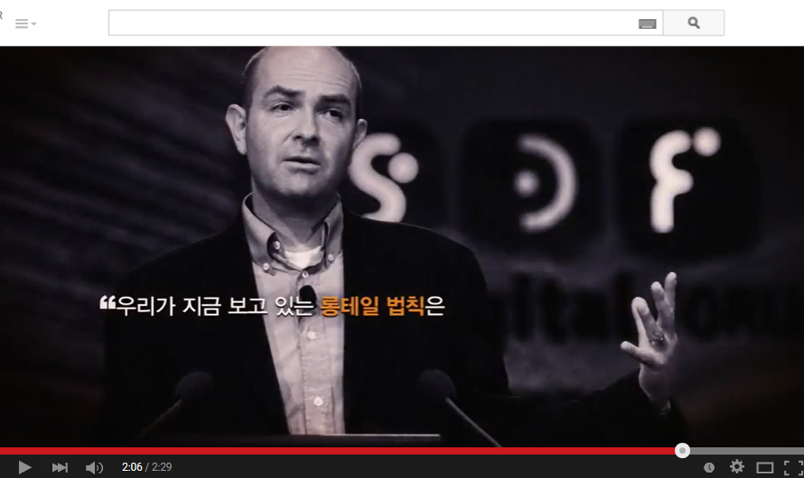
Chris Anderson
https://www.youtube.com/watch?v=QyYKX9HLK6k

Slide 24
Long tail Theory
Long tail Theory
'결과물의 80%는 조직의 20%에 의하여 생산된다'라는 파레토법칙에 배치하는 것으로, 80%의 '사소한 다수'가 20%의 '핵심 소수'보다 뛰어난 가치를 창출한다는 이론이다. 역(逆) 파레토법칙이라고도 한다.
Pareto’s Law
로잔학파에 속하는 이탈리아의 경제학자 V.파레토에 의해 발표된 소득분포의 불평등도(不平等度)에 관한 법칙

Slide 25
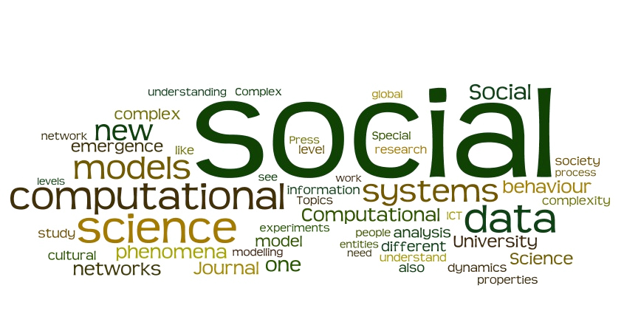
The End of Theory
이론의 종말
컴퓨터 연산 과학의 시대, 데이터 분석이 중요한 시대, 빅데이터의 등장은 이론의 종말인가??

Slide 26

Q&A
감사합니다!

